Slide 1

Data structures and Algorithms
02
01
04
03
GVHD: Ths. Nguyễn Thanh Sơn
CS523.M21.KHCL
Định Nghĩa
Ứng dụng
Cách tổ chức và vận hành CTDL
Ưu/nhược điểm

Slide 2
TABLE OF CONTENTS
Cách tổ chức và vận hành CTDL
01
Định Nghĩa
02
03
Ưu/nhược điểm
04
Ứng dụng

Slide 3
Định Nghĩa
TREAP là gì ?

Slide 4
Kiến thức cần nhớ !
Heap ?
Binary search tree ?

Slide 5
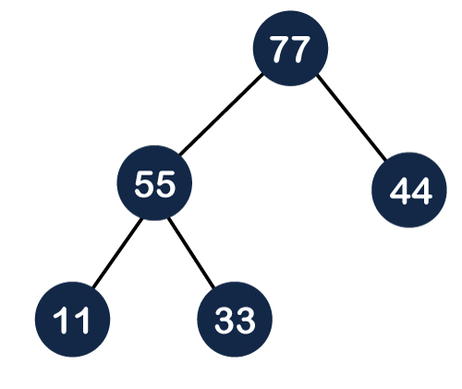
Heap ?

Slide 6
Heap ?
Heap cũng là một cây nhị phân, khác với cây tìm kiếm nhị phân, heap có tính chất:
Khóa của nút cha luôn luôn lớn hơn các nút con (đối với max heap)

Slide 7
Kiến thức cần nhớ !
Heap ?
Binary search tree ?

Slide 8
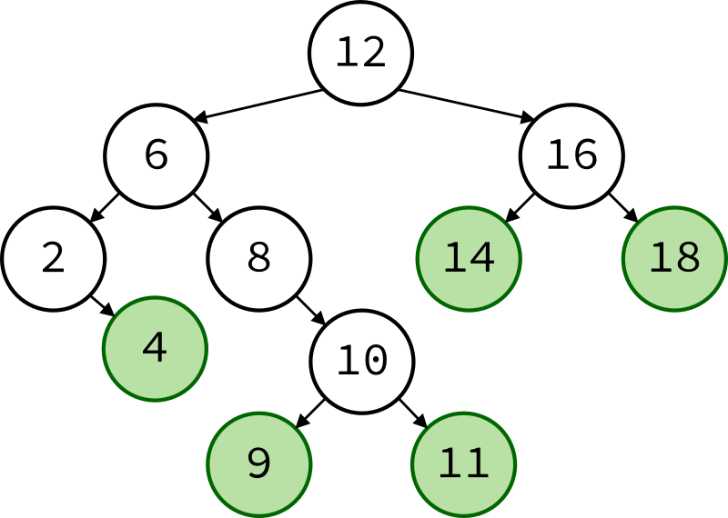
Binary search tree ?

Slide 9
Binary search tree ?
Binary search tree cũng là một cây nhị phân, có tính chất:
Khóa của nút con bên trái luôn bé hơn khóa của nút cha và nút con bên phải có khóa lớn hơn khóa của nút cha

Slide 10

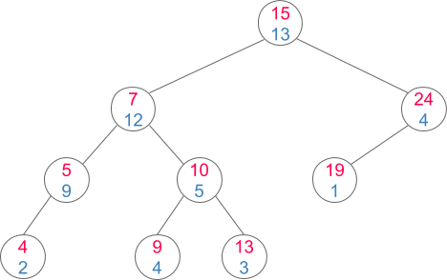
Nhận xét !

Slide 11
Venus

Slide 12
Nhận xét !
Binary search tree + Heap ~ Treap
Định Nghĩa

Slide 13
Nội Dung
Cách tổ chức và vận hành CTDL
01
Định Nghĩa
02
03
Ưu/nhược điểm
04
Ứng dụng

Slide 14
Cách tổ chức và vận hành CTDL
Tìm kiếm
Xoay
Thêm/Xóa

Slide 15

Tìm kiếm
Thao tác tìm kiếm được thực hiện như trên cây nhị phân tìm kiếm, không cần quan tâm đến khóa heap.

Slide 16
Tìm kiếm

Slide 17
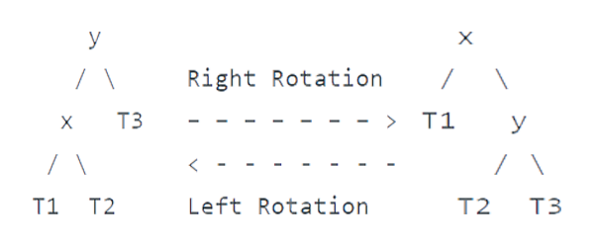
Xoay cây
Thao tác xoay cây T1, T2 và T3 là cây con của cây bắt nguồn từ y (bên trái) hoặc x (bên phải) Các khóa ở cả hai cây trên theo thứ tự sau: keys(T1) < key(x) < keys(T2) < key(y) < keys(T3)

Slide 18

Thêm node
Thao tác thêm một nút có khóa K được thực hiện tương tự như cây nhị phân tìm kiếm bình thường, sau khi thêm ta kiểm tra xem tính chất heap có bị vi phạm không. Nếu có, ta thực hiện phép quay phù hợp để cân bằng lại cây.

Slide 19
Thêm node
Tạo 1 node mới với giá trị khóa x đã cho và priority ngẫu nhiên.
Thực hiện chèn như cây tìm kiếm nhị phân bình thường.
Sử dụng phép xoay để đảm bảo rằng mức độ ưu tiên của nút được chèn tuân theo thuộc tính max heap(hoặc min heap).

Slide 20
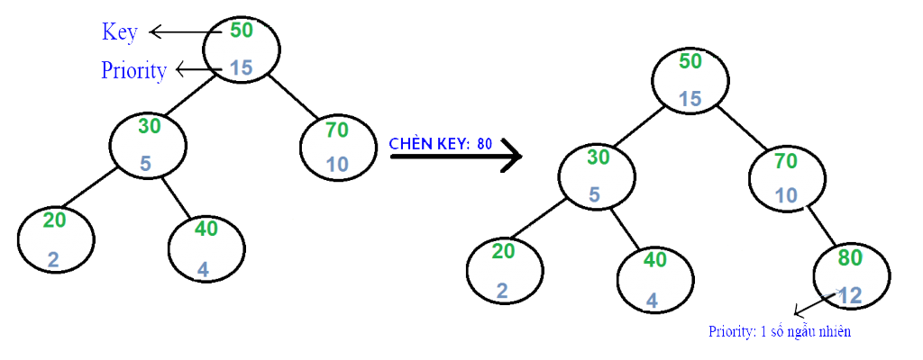
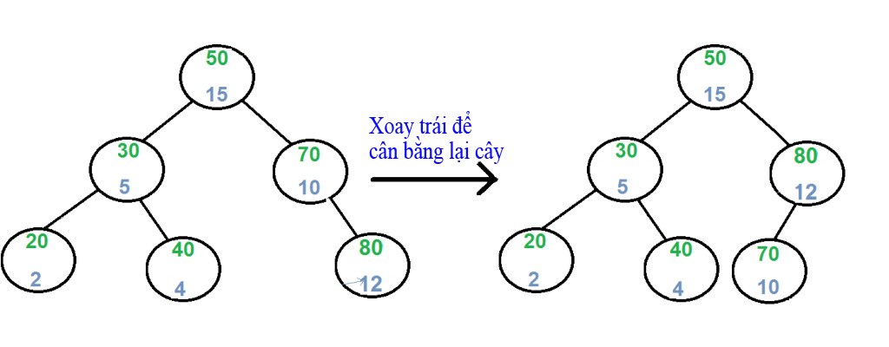
Thêm node

Slide 21
Xóa node
Tìm node cần xóa trên cây
Nếu nút có một con NULL và một cái khác là không NULL, hãy thay thế nút bằng con không trống.
--
Nếu nút có cả hai con không phải null, hãy tìm tối đa trẻ em trái và phải.
....a) Nếu mức độ ưu tiên của con phải lớn hơn, hãy thực hiện xoay trái tại nút
....b) Nếu mức độ ưu tiên của con trái lớn hơn, hãy thực hiện xoay phải tại nút.

Slide 22
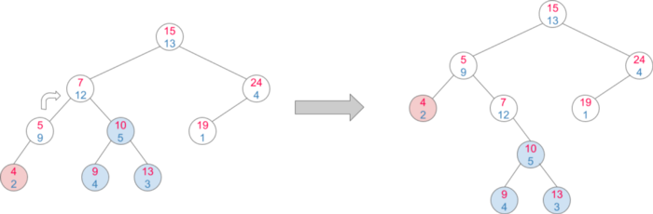
Xóa node

Slide 23
Ưu điểm
Nhược điểm

Slide 24
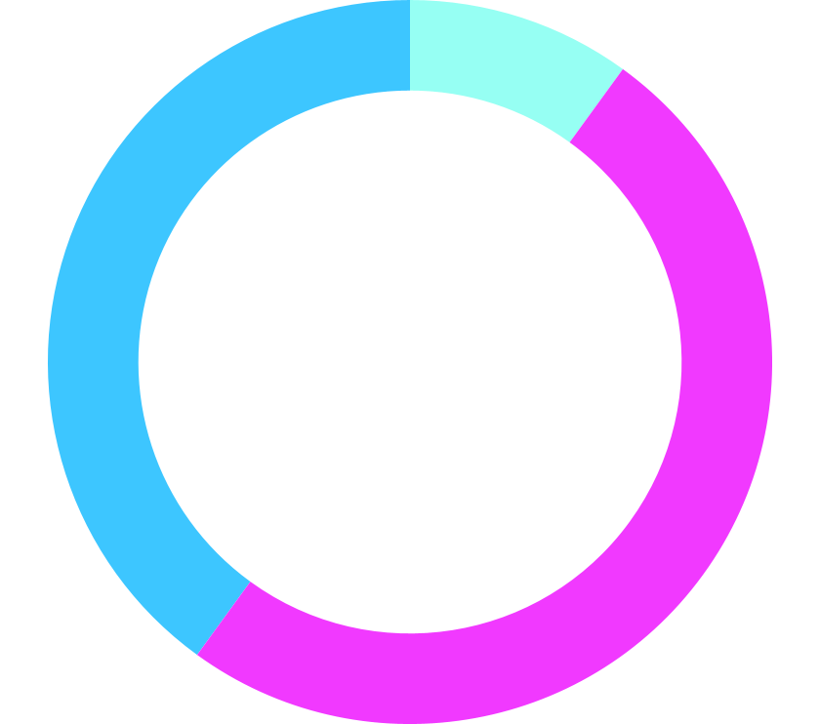
Ưu điểm
>>>
Cấu trúc dữ liệu ngẫu nhiên, đơn giản, dễ cài đặt.
>>>
Cân bằng cây theo chiều cao bằng khóa chứa giá trị ưu tiên, cải thiện tốc độ tìm kiếm dữ liệu lưu trữ trong cấu trúc.
>>>
Trong một bộ nhớ giải quyết được 2 vấn đề một lúc là hàng đợi bởi khóa mức ưu tiên và tìm kiếm, thêm, xóa các node giá trị.

Slide 25
Nhược điểm
Vì là cấu trúc dữ liệu ngẫu nhiên nên ta không thể can thiệp vào mức ưu tiên có trong cấu trúc.
>>>
>>>
Vì là cấu trúc dữ liệu ngẫu nhiên nên ta không thể can thiệp vào mức ưu tiên có trong cấu trúc.

Slide 26

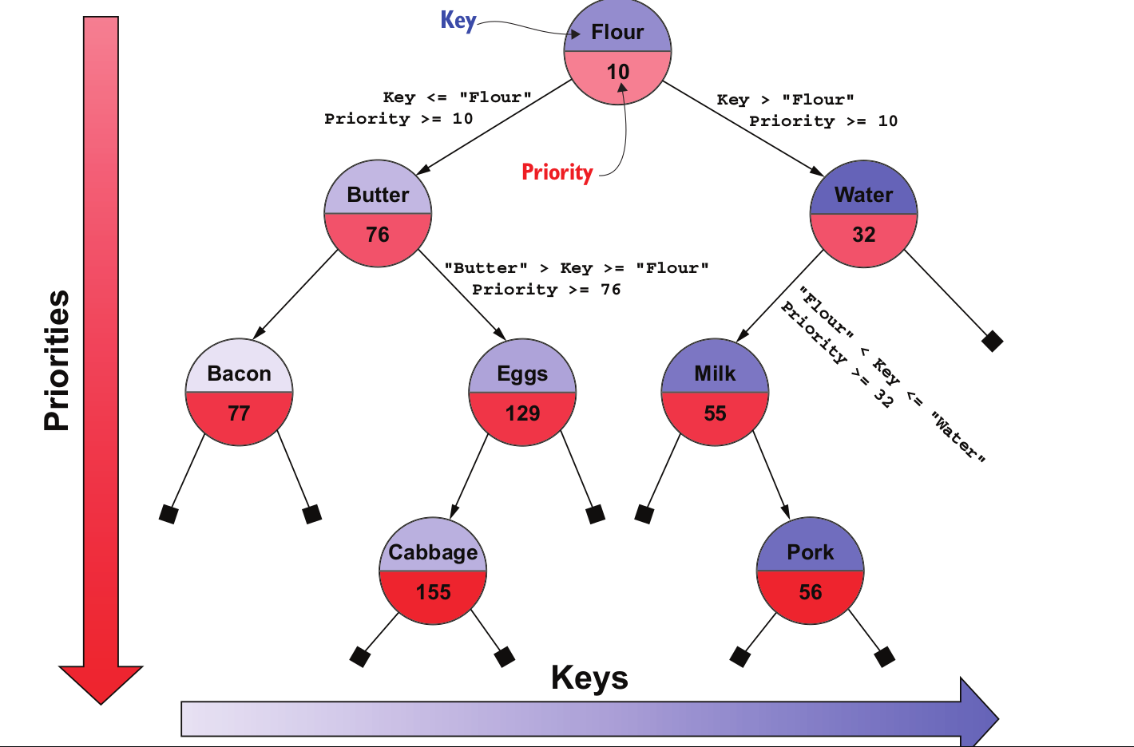
Ứng dụng của treap

Slide 28

Cảm ơn tất cả các bạn đã tham gia buổi thuyết trình cùng nhóm <3
Thanks !

Slide 29
Demo Program
Let’s go !

